Slide 1
Fundamenty rozwoju gospodarczego

Slide 2
Adam Smith, Bogactwo narodów
„Właściwe każdemu człowiekowi nieustanne i ciągłe dążenie do tego, by poprawić swój byt, czyli to źródło, z którego pochodzi bogactwo państwa i narodu, jak również i osób prywatnych, jest zwykle dość silne, aby utrzymać naturalny postęp na drodze rozwoju gospodarczego, mimo marnotrawstwa rządu i największych błędów administracji.”
Witold Kwaśnicki (INE, UWr), Notatki do wykładów

Slide 3
Jeremy Bentham (1748-1832)
Utylitaryzm
dobro człowieka wynika z jego natury, a zachowaniem człowieka rządzą dwa bodźce – przyjemności i przykrości. Każdy człowiek dąży do osiągnięcia maksimum przyjemności i do unikania przykrości.
przyjemność i przykrość nie sprowadzają się u Benthama tylko do doznań czysto fizycznych i powierzchownych, do zadowolenia ludzkich zmysłów.
na subiektywną ocenę przykrości i przyjemności składa się również to, co Bentham nazywał „zadowoleniem duszy”.
Przez dobro społeczeństwa rozumiał maksimum szczęścia dla jak największej liczby osób (Greatest Happinest Principle); w dążeniu do szczęścia wszyscy są równi i mają do tego jednakowe prawo.
„na czym polega wartość jakiejś własności, np. majątku ziemskiego?” → „Na wszelkiego rodzaju przyjemnościach, które umożliwia, oraz, co na jedno wychodzi, na wszelkiego rodzaju przykrościach, które pozwala odwracać.”Wprowadzenie do zasad moralności i prawodawstwa (1789)
Witold Kwaśnicki (INE, UWr), Notatki do wykładów

Slide 4
Dbałość o własny interes (egoizm?)
Jednym z pierwszych, którzy zwrócili uwagę na to, że dbałość o swój własny interes był mieszkajacy w Londynie Holender Bernard de Mandeville (ok. 1670-1733), który w opublikowanej w 1714 roku Bajce o pszczołach (The Fable of the Bees, or Private Vices, Public Benefits) przedstawił jak “prywatne zachcianki” (private vices czyli dbałość o własny interes) służą w ostateczności “dobru wspólnemu” (public benefits). Bajka o pszczołach była wielokrotnie wznawiana w następnych dziesięcioleciach i jest ona poszerzoną wersją satyrycznego eseju napisanego przez Mandeville w 1705 roku pt. The Grumbling Hive, or Knaves Turned Honest.
Witold Kwaśnicki (INE, UWr), Notatki do wykładów

Slide 5
Adam Smith, 1954,Bogactwo narodów, T. I. s. 21
„Człowiek prawie ciągle potrzebuje pomocy swych bliźnich i na próżno szukałby jej jedynie w ich życzliwości. Jest bardziej prawdopodobne, że nakłoni ich do pomocy, gdy potrafi przemówić do ich egoizmu i pokazać im, że jest dla nich samych korzystne, by zrobili to, czego od nich żąda. … Nie od przychylności rzeźnika, piwowara czy piekarza oczekujemy naszego obiadu, lecz od ich dbałości o własny interes. Zwracamy się nie do ich humanitarności, lecz do egoizmu i nie mówimy im o naszych własnych potrzebach, lecz o ich korzyściach.”
Witold Kwaśnicki (INE, UWr), Notatki do wykładów

Slide 6
Max Weber, Etyka protestancka a duch kapitalizmu, ALETHEIA, 2010, s. 8.
"Żądza posiadania", "dążenie do zysku", do pieniężnego, możliwie najwyższego zysku, nie mają same w sobie nic wspólnego z kapitalizmem. Dążenie takie istniało i istnieje wśród kelnerów, lekarzy, woźniców, artystów, kokot, przekupnych urzędników, żołnierzy, rozbójników, krzyżowców, bywalców jaskiń hazardu, żebraków - można powiedzieć wśród "all sorts and conditions of men”; we wszystkich epokach i krajach świata, gdzie istniała po temu jakaś obiektywna możliwość. Porzucenie raz na zawsze tego naiwnego wyobrażenia należy do kindersztuby historii kultury. Nawet najbardziej niepohamowana żądza posiadania nie jest w najmniejszym stopniu równoznaczna z kapitalizmem, a tym bardziej z jego "duchem". Kapitalizm można wręcz identyfikować z ograniczeniem, a przynajmniej z racjonalnym temperowaniem tego irracjonalnego popędu. Kapitalizm jest za dążeniem do zysku w ciągłym, racjonalnym kapitalistycznym działaniu: do ciągle odnawianego zysku, do „rentowności”. J. Stossel - Chciwość
Witold Kwaśnicki (INE, UWr), Notatki do wykładów

Slide 7
Człowiek – istota impulsywna i racjonalna
„Co się zaś tyczy rozrzutności, czynnikiem pobudzającym do wydawania jest żądza natychmiastowego użycia, która choć niekiedy gwałtowna i trudna do pohamowania, jest zazwyczaj chwilowa i przypadkowa. Czynnikiem natomiast, jaki pobudza do oszczędzania, jest pragnienie poprawy naszego bytu, które, choć na ogół spokojne i umiarkowane, budzi się w nas już w łonie matki i nie opuszcza nas aż do grobu. Na całej przestrzeni czasu, jaka oddziela te dwa momenty, nie ma chyba jednej chwili, w której człowiek nie odczuwałby żadnego pragnienia jakiejkolwiek zmiany lub poprawy.” (Smith, 1776)
Witold Kwaśnicki (INE, UWr), Notatki do wykładów

Slide 8
Źródła rozwoju gospodarczego
własność prywatna;
wolność wymiany w skali krajowej i międzynarodowej;
konkurencyjność i innowacyjność;
stabilność monetarna
efektywne rynki kapitałowe
niskie podatki.
Witold Kwaśnicki (INE, UWr), Notatki do wykładów

Slide 9
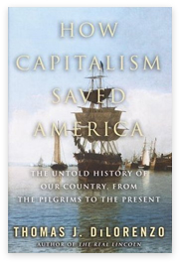
Rok 1776 – magiczna data?
Publikacja Bogactwa narodów (Adam Smith) → ‘biblia’ analizy ekonomicznej;
4 lipca 1776 → Declaration of Independence →Deklaracja Niepodległości Stanów Zjednoczonych Ameryki Północnej:
  „We hold these truths to be self-evident, that all men are created equal, that they are endowed by their Creator with certain unalienable Rights, that among these are Life, Liberty, and the pursuit of Happiness.”
Publikacja The Decline and Fall of the Roman Empire (Edward Gibbon) → katastrofalny wpływ wysokich podatków, barier handlowych i przerostu biurokratycznego na rozwój starożytnego Rzymu. (trzy tomy: 1776, 1781, 1788)
Witold Kwaśnicki (INE, UWr), Notatki do wykładów

Slide 10
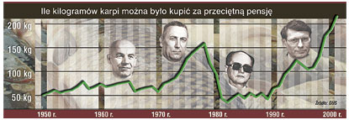
„Wykres karpia” …

Slide 11
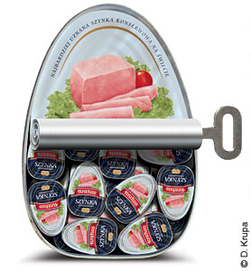
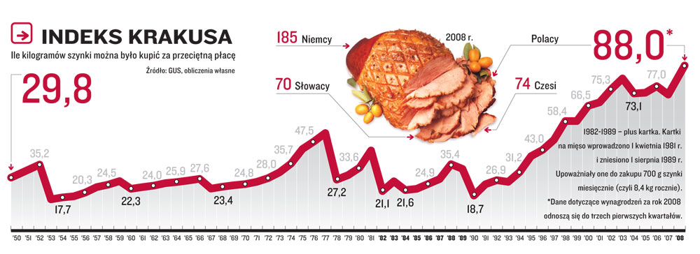
i indeks Krakusa

Slide 12
Ustawa o działalności gospodarczej z 1988r.
ustawa z 23 grudnia 1988 roku (popularnie nazywana 'ustawą Wilczka').
krótka ustawa (ma tylko 5 stron) i napisana językiem zrozumiałym dla każdego, kto chciałby podjąć działalność w biznesie).
Art. 1 i Art. 4 są warte ciągłego przywoływania:
"Podejmowanie i prowadzenie działalności gospodarczej jest wolne i dozwolone każdemu na równych prawach, z zachowaniem warunków określonych przepisami prawa.",
"Podmioty gospodarcze mogą w ramach prowadzonej działalności gospodarczej dokonywać czynności i działań, które nie są przez prawo zabronione."
Witold Kwaśnicki (INE, UWr)

Slide 13
Własność prywatna
prywatna własność sprzyja mądremu zarządzaniu. (Jeśli nie będę dbał o to by nie przeciekał dach w moim domu, nie wymienię zbitej szyby, czy nie naprawię odpadającego tynku to w przeciągu krótkiego czasu dom popadnie w ruinę. Jeśli nie wymienię na czas oleju w moim samochodzie to zatrę silnik i samochód straci drastycznie na swej wartości. →stan toalet miejskich a stan toalet w obiektach prywatnych (restauracjach, hotelach, itp.)).
prywatna własność sprzyja wykorzystaniu tejże własności w sposób produktywny.
Witold Kwaśnicki (INE, UWr), Notatki do wykładów

Slide 14
Frederic Bastiat, Prawo (1850)
„Życie, zdolności, produkcja - innymi słowy: osobowość, wolność, własność - oto człowiek. … Życie, wolność i własność istnieją nie dlatego, że ludzie stworzyli takie prawa. Przeciwnie, to istnienie życia, wolności i własności było głównym powodem, dla którego ludzkie prawa powstały. … Każdy z nas ma, dane przez Boga, prawo do obrony swej osoby, wolności i własności. Są to trzy podstawowe życiowe wymagania; przestrzeganie jednego z nich w całości zależy od przestrzegania pozostałych dwóch. Czym bowiem są nasze zdolności, jeżeli nie rozwinięciem naszej osobowości? I czym jest własność, jeżeli nie rozwinięciem naszych zdolności?”
Witold Kwaśnicki (INE, UWr), Notatki do wykładów

Slide 15
Amerykańscy pielgrzymi
W 1609 roku wyemigrowali z Anglii do Holandii (swoboda wyznania);
wojna z Hiszpanią → wyjazd do „Nowego Świata”. Na Mayflower przybili do Cape Cod w listopadzie 1620 roku. (101, z czego prawie połowa umarła w pierwszych miesiącach na różnego rodzaju choroby)
gospodarowanie na wspólnym: 1621 i 1622.
problem pasożytnictwa →konflikty i wzajemne oskarżenia.
Decyzja: istniejące zapasy kukurydzy zostaną rozdzielone pomiędzy członkami Kolonii a ziemia zostanie podzielona na działki proporcjonalne do liczby członków w rodzinie.
zadziałało ozdrowieńczo: koloniści stali się oni odpowiedzialnymi, chętnymi do pracy, wzajemne pretensje ustały a wiedząc, że efekty pracy zależą od włożonego wysiłku koloniści zaczęli pracować bardzo ciężko.
Od 1623 roku, Kolonia praktycznie przestała cierpieć na brak żywności.
w kolejnych latach sprywatyzowano wszystek wspólny majątek – bydło, domy. Sformułowano też zasady dziedziczenia bogactwa w rodzinie.
‘tragedii dóbr wspólnych’ (Tragedy of commons).
Witold Kwaśnicki (INE, UWr), Notatki do wykładów

Slide 16
Słonie
W Kenii słonie żyły na otwartych przestrzeniach nie będących w posiadaniu osób prywatnych. Głównym zagrożeniem dla słoni byli kłusownicy, którzy zabijali słonie dla ich cenionych kłów. Rząd Kenii (podobnie jak i rządy wielu innych krajów Afryki Centralnej i Wschodniej), kierując się dobrymi intencjami, ograniczał handel kością słoniową w każdy możliwy sposób, m.in. poprzez zakaz komercyjnego wykorzystywania słoni, poza jednym wyjątkiem, mianowicie słonie mogły być wykorzystywane w celach zarobkowych jeśli służyło to rozwojowi turystyki. W ciągu dziesięciu lat stosowania takiej polityki populacja słoni w Kenii spadła z 65 000 do 19 000.
Rząd południowo-afrykańskiego Zimbabwe pozwolił na swobodny obrót kością słoniową i skórą ze słoni, ale pozwolił jednocześnie na prywatną własność ziemi na której żyły słonie. Słonie żyjące na prywatnym terenie były także własnością prywatną właścicieli ziemskich. W tym samym czasie kiedy populacja słoni w Kenii i innych karach Afryki centralnej i wschodniej spadała w Zimbabwe liczba słoni wzrosła z 30 000 do 43 000.
Witold Kwaśnicki (INE, UWr), Notatki do wykładów

Slide 17
Przykłady
W szesnastowiecznej Anglii podstawowym surowcem energetycznym było drewno. Zużycie drewna rosło tak szybko, że bardzo poważnie obawiano się całkowitego wyrębu lasów w Anglii. Wysokie ceny drewna okazały się dostateczną zachętą zarówno do oszczędzania drewna jak i do wykorzystania alternatywnego źródła jakim okazał się węgiel (→ wiele innowacji wykorzystujących węgiel jako źródło napędu maszyn).
W połowie XIX wieku, kiedy jeszcze nie znano elektryczności, podstawowym źródłem oświetlenia był tran. Wielu przewidywało wytępienie wielorybów i wielki ‘kryzys tranowy’; rosnące ceny tranu sprzyjały poszukiwaniom alternatywnych źródeł oświetlenia. W efekcie, w przeciągu krótkiego okresu czasu odkryto naftę (będącą frakcją ropy naftowej o temperaturze wrzenia 150-320 st. C), m.in. dzięki pracom polskiego aptekarza Ignacego Łukasiewicza.
Sławny jest zakład jaki poczynili w 1980 roku ekonomista Julian Simon i ekolog-katastrofista Paul Ehrlich. Simon twierdził, z czym nie chciał się zgodzić Ehrlich, że realne ceny (czyli po uwzględnieniu inflacji) spadną w latach osiemdziesiątych. Ehrlich wybrał pięć surowców, których ceny realne, jego zdaniem, będą rosły. Po latach okazało się, że przegrał - nie jeden, jak to było w zakładzie, ale wszystkie te surowce staniały w dekadzie 1980. Jak pokazują badania z 38 głównych surowców w latach 1980. staniały prawie wszystkie (poza dwoma – magnezem i cynkiem).
Witold Kwaśnicki (INE, UWr), Notatki do wykładów

Slide 18
Wolność wymiany w skali krajowej i międzynarodowej
Współpraca może występować tylko wtedy kiedy możliwa jest swoboda wymiany.
podstawą handlu są wzajemne korzyści obu stron. → w wymiarze indywidualnym, regionalnym i międzynarodowym.
teoria kosztów komparatywnych David Ricardo (1772-1823) →1817 Zasady ekonomii politycznej i opodatkowania. Nawet w sytuacji kiedy jakiś kraj ma przewagę w efektywności produkcji każdego towaru to i tak opłaca się by każdy z krajów specjalizował się w produkcji jednego z nich, wówczas dokonując wymiany, każdy z tych krajów będzie odnosił korzyści.
„Trzem różnym okolicznościom zawdzięczamy, że ta sama liczba ludzi może w następstwie podziału pracy wykonać znacznie większą jej ilość: po pierwsze, wzrostowi sprawności każdego robotnika; po drugie, zaoszczędzeniu czasu, który zwykle traci, gdy przechodzi od jednego rodzaju pracy do drugiego; wreszcie, wynalezieniu wielkiej liczby maszyn, które ułatwiają i skracają pracę i pozwalają jednemu człowiekowi wykonywać pracę wielu ludzi.” (Smith, 1776).
Witold Kwaśnicki (INE, UWr), Notatki do wykładów

Slide 19
Dzięki wolnemu handlowi międzynarodowemu:
społeczeństwa są w stanie wykorzystywać swoje zasoby efektywniej i zaspokajać swoje potrzeby tańszym kosztem.
zwiększa się wolumenowi handlu i produkcji, co przy wykorzystaniu korzyści ekonomi skali pozwala produkować taniej (to jest szczególnie istotne dla małych krajów, bo dzięki swobodnej wymianie handlowej w naturalny sposób powiększają się rynki zbytu dla ich producentów krajowych).
wzrasta konkurencja, konsumenci mogą kupować lepsze i tańsze produkty, wzrasta też różnorodność oferowanych produktów i to konsument dyktuje producentowi co należy produkować (a nie jak to jest w gospodarkach autarkicznych – a takimi były w dużym stopniu gospodarki państw socjalistycznych – dominują producenci nad konsumentami (‘rynek producenta’))
Witold Kwaśnicki (INE, UWr), Notatki do wykładów

Slide 20
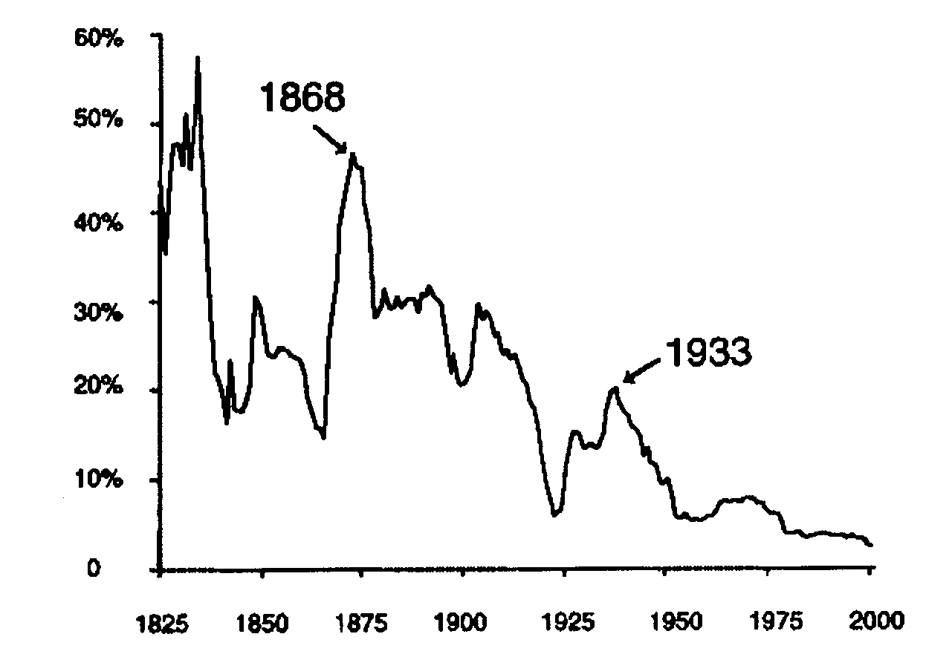
Średnie taryfy celne w USA
Witold Kwaśnicki (INE, UWr), Notatki do wykładów

Slide 21
Wszechobecna konkurencyjność i innowacyjność
Dzięki tej swobodzie wejścia nowych konkurentów istnieją zawsze alternatywni dostawcy i sprzedawcy.
Do wystąpienia odpowiedniego poziomu konkurencji nie jest nawet konieczne ‘fizyczne’ wejście nowych firm, często wystarcza sama możliwość wystąpienia zagrożenia wejścia nowych firm na rynek, czyli istnienie potencjalnych firm mogących wejść na rynek w sytuacji kiedy istniejące firmy zachowają się nieodpowiednio (w sensie pogorszenia warunków nabywania dóbr i usług przez konsumentów).
Konkurencja nie jest, jak to się często próbuje przedstawiać, grą ‘na śmierć i życie’, nie jest to przysłowiowa ‘wolna amerykanka’.
  Friedrich Hayek (1988, s. 19) nazywa konkurencję procedurą odkrycia, „procedurą która występuje we wszystkich ewolucjach, która prowadziła człowieka nieświadomie do radzenia sobie w nowych sytuacjach; poprzez dalszą konkurencję a nie poprzez dogadywanie się, stopniowo zwiększamy efektywność naszych działań”.
Witold Kwaśnicki (INE, UWr), Notatki do wykładów

Slide 22
Stabilność monetarna
Pieniądze są przede wszystkim środkiem wymiany. Dzięki nim zmniejszane są tzw. koszty transakcyjne.
Wszystko to jest możliwe i wpływa pozytywnie na rozwój jeśli pieniądz jest medium stabilnym.
Tak jak trwałe znaczenie słów którymi się komunikujemy jest istotne dla rozumienia tego co pragniemy przekazać lub tego o czym informują nas inni, tak trwała wartość pieniądza jest konieczna dla dobrego funkcjonowania gospodarki.
„Kiedy słowa tracą swe pierwotne znaczenie, ludzie trąca swoją wolność.” (Konfucjusz)
Niestabilny pieniądz jest szkodliwy zarówno dla pożyczkodawców jak i pożyczkobiorców, wprowadza dodatkowe ryzyko i niepewność w procesie oszczędzania i inwestowania.
Witold Kwaśnicki (INE, UWr), Notatki do wykładów

Slide 23
Inflacja zawsze szkodliwa
W dłuższym okresie czasu wysoka inflacja zniechęca do gospodarowania, czyni wszelkie projekty inwestycyjne bardzo niepewnymi.
W stanie wysokiej inflacji ludzie zamiast przeznaczać swój czas na produktywne prace starają się chronić swoje zapracowane dobro i znajdować sposoby na zachowanie wartości tego co z trudem zarobili.
Wysoka inflacja sprzyja wszelkiego rodzaju spekulacjom, mającym na celu oszukanie innych ludzi.
Ludzie lokują swe oszczędności nie w produktywne inwestycje a w dobra tradycyjnie uznawane za stabilizatora wartości, jak złoto, srebro, antyki, malarstwo, rzeźba, ziemia, nieruchomości, itp.
przy wysokiej inflacji (której często też towarzyszy wysoka korupcja) ludzie trąca zaufanie do rządu. Naturalnym jest oczekiwanie obywateli, że podstawowym zadaniem rządu jest zapewnienie bezpieczeństwa i ochrona ich własności. Kiedy w ewidentny sposób rząd oszukuje obywateli i sam często zyskuje na wysokiej inflacji ludzie przestają wierzyć w dobre intencje rządu i odwracają się od niego.
Witold Kwaśnicki (INE, UWr), Notatki do wykładów

Slide 24
Efektywne rynki kapitałowe
Inwestycje wymagają oszczędności, a oszczędności mogą pochodzić od konsumentów.
By inwestycje było produktywne musi istnieć mechanizm zdolny przyciągnąć tych którzy chcą oszczędzać i uzyskany tą drogą strumień pieniędzy przekształcić w wytwarzające bogactwo projekty inwestycyjne.
W gospodarce rynkowej funkcję takiego mechanizmu spełnia rynek kapitałowy.
Prywatni inwestorzy mają dostateczne bodźce by dobrze ocenić ryzyko związane z jakimś projektem i by poszukiwać takich przedsięwzięć, których prawdopodobieństwo powodzenia jest dostatecznie wysokie. Inwestorzy, zarówno posiadacze akcji, jak partnerzy w ‘małych interesach’ będą poszukiwać takich przedsięwzięć, dzięki którym wzbogacą się (tzn. to co uzyskają z tego przedsięwzięcia będzie większe od tego co zainwestowali).
Witold Kwaśnicki (INE, UWr), Notatki do wykładów

Slide 25
Niepewność na rynku kapitałowym
Nic na tym świecie nie jest pewne, także i zysk.
„Błądzić jest rzeczą ludzką”. Ważne by błędów nie popełniać stale, by zdarzały się rzadko.
W gospodarce rynkowej sukces i porażka są w naturalny sposób wpisane w działalność gospodarczą. Często niepowodzenie w jakimś przedsięwzięciu (dzięki uczeniu się na błędach) prowadzi w naturalny sposób do sukcesu w następnym przedsięwzięciu, które z nawiązka rekompensuje straty wcześniej poniesione.
nieefektywne alokowanie pieniędzy w inwestycje bez prywatnych rynków kapitałowych: państwa demokracji ludowej w Europie Centralnej i Wschodniej oraz ZSRR.
Aż do 1990 roku stopa inwestycji w tych państwach należała do najwyższych na świecie (często dochodziła do 30% dochodu narodowego). Czyniono tak w nadziei przyspieszenia rozwoju i dogonienia państw rozwiniętych gospodarczo. Jak się okazuje nie tyle stopa inwestycji a efektywność wykorzystania tych inwestycji jest decydująca dla przyspieszenia rozwoju. Pieniądze te w większości przeznaczone zostały na inwestycje nieefektywne. Wielu inwestycjom nie towarzyszyło równoległe działania w sferze badawczo-rozwojowej, tak by po wprowadzeniu pewnych zaawansowanych rozwiązań technologicznych (uzyskanych np. dzięki zakupowi licencji) rozwijać je stale po to by utrzymać dobrą pozycję uzyskaną w momencie inicjacji przedsięwzięcia.
Witold Kwaśnicki (INE, UWr), Notatki do wykładów

Slide 26
Niskie podatki
Ludzie będą chętniej i efektywniej pracowali jeśli pozwoli im się zatrzymać to co zarobili → dlaczego prawda ta, tak często zapominana, zwłaszcza przez rządy w XX wieku?
wysokie podatki:
  zniechęcają do pracy – kiedy większości zarobionych pieniędzy zabierana jest przez państwo w formie podatków to nie należy się dziwić, że zniechęca to do intensywniejszej pracy (szczególnie jest to obserwowane przy tzw. podatku progresywnym, kiedy bogatsi subsydiują mniej produktywnych).
  zmniejszają efektywność procesu tworzenia kapitału. Zniechęcają inwestorów zagranicznych w lokowaniu nadwyżek kapitałowych, ale również zmuszają inwestorów krajowych do szukania efektywniejszych sposobów inwestowania za granicą.
  zwykle powiązane są z licznymi ulgami podatkowymi. Ulgi te tworzone są przez biurokratów, którzy w zamierzeniu mają na celu tzw. ‘dobro społeczne’ a nie efektywne wykorzystanie zgromadzonego kapitału. Bogatsi ludzie by uciec od wysokich podatków zamiast kupować towary, które w sytuacji rynkowej mogłyby przyczynić się do wzrostu dobrobytu społeczeństwa kupują te, które pozwalają na wysokie odpisy podatkowe.
Witold Kwaśnicki (INE, UWr), Notatki do wykładów

Slide 27
Adam Smith, wyklad 1749 r.
Bardzo mało jest wymagane by doprowadzić państwo do dobrobytu nawet z najniższego poziomu barbarzyństwa, mianowicie pokój, niskie podatki i tolerancyjne kierowanie sferą sprawiedliwości. Wszystkie formy rządów, które zbaczają z tej naturalnej ścieżki, lub które odwołują się do potrzeby zahamowania rozwoju społecznego na jakimś szczególnym etapie, są nienaturalne i po to by utrzymać się u władzy, zmuszone są odwoływać się do represji i tyranii."
    "Little else is requisite to carry a state to the highest degree of opulence from the lowest barbarism but peace, easy taxes, and a tolerable administration of justice: all the rest being brought about by the natural course of things."
"Wieża Eiffla jest tym co zostało z Empire State Building po opłaceniu podatkow." (John Smith, Jan Kowalski)
Witold Kwaśnicki (INE, UWr), Notatki do wykładów

